Slide 1




새로운 강의 방식
2013 설계 프로젝트
For Needs 팀
이민석 교수님
송태웅, 신승진, 장영창, 김미림
Copyright © 2013, Embedded System Lab , Hansung University , All rights reserved

Slide 2
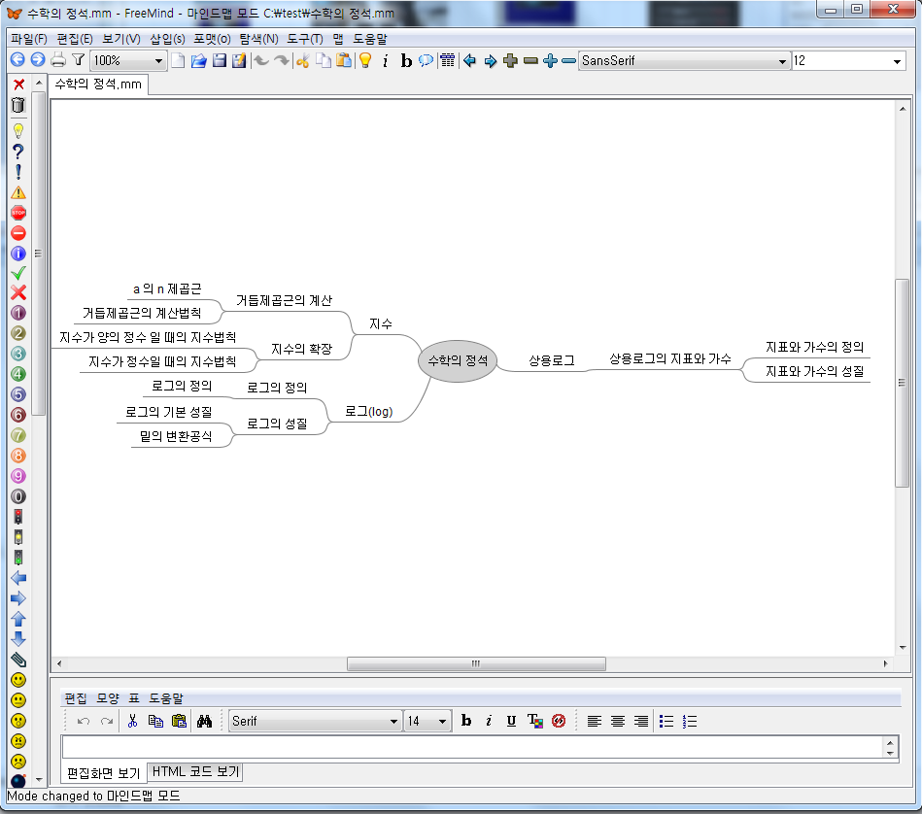
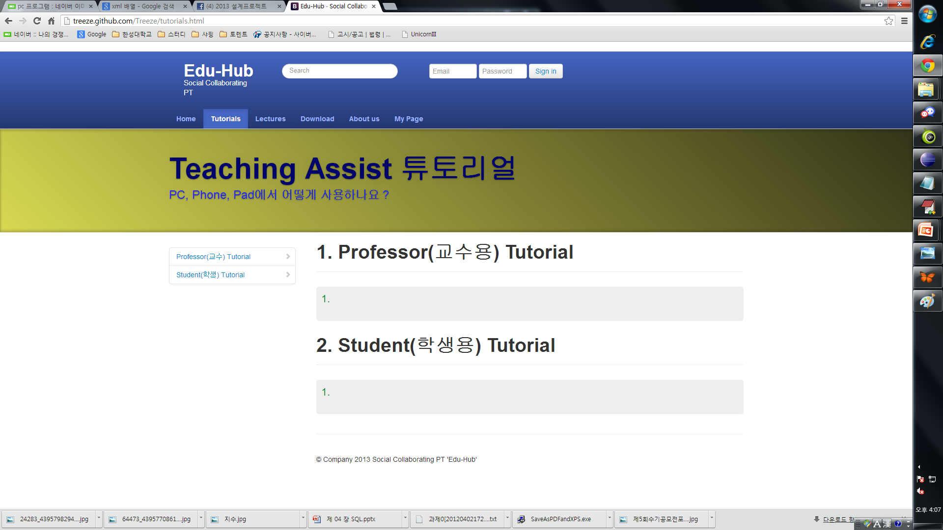
새로운 강의 방식
PC용 프로그램
웹 페이지

Slide 3
PC용 프로그램
1. PDF -> 마인드맵 생성 ( 완료 )
2. 생성된 마인드맵에 특정 슬라이드 맵핑
4. 내비게이션( PT 진행과정 )
3. 슬라이드 쇼( Zoom in, Zoom out )
7. 웹 상에서 오피스 제작 기능( 목차 자동 생성 )
5. 각 마인드맵 노드에 질문 달수 있는 기능( 실시간 )
6. 해당 PT에 필기 하는 기능

Slide 4
웹 페이지
1. 프로젝트 설명 페이지 (진행중)
2. 튜토리얼 페이지 ( 교수용, 학생용 ) (진행중)
4. 메인페이지( 전공, 과목별 카테고리, 인기 순위 리스트 )
3. 다운로드 페이지 ( 교수용, 학생용 ) (진행중)
7. 마인드맵 수정, 피드백 편집 페이지
5. 마이페이지 ( 나의 강의, 내가 본 강의 등 )
6. 프로젝트 페이지 ( 강의 ppt 자료 공유, 강의 마인드 맵 – 요약도 )

Slide 5
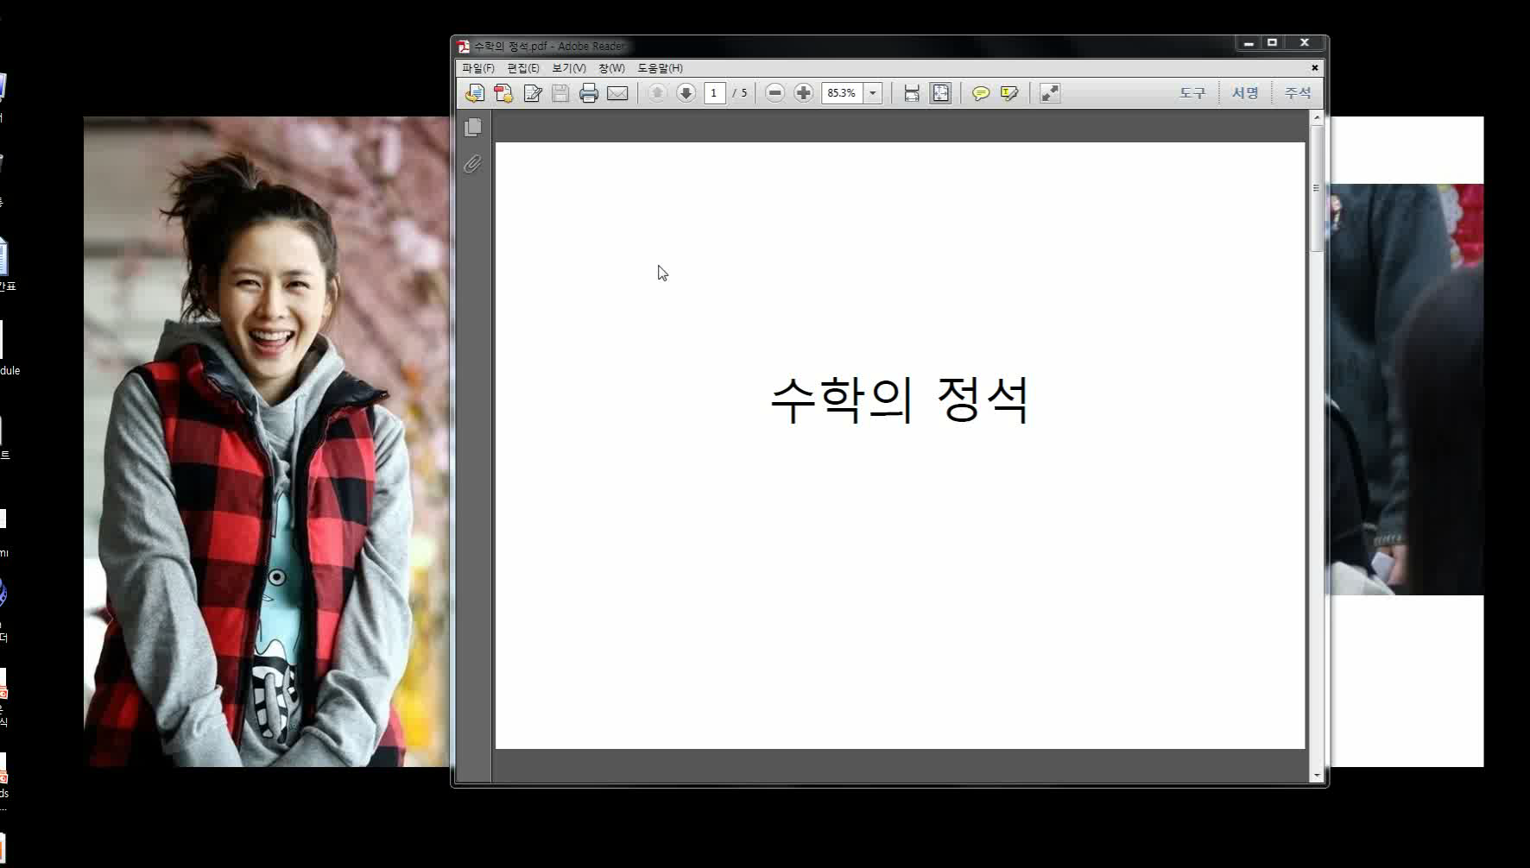
시연 영상

Slide 6
다음주 예정 작업
PC용 프로그램
2. 생성된 마인드맵에 특정 슬라이드 맵핑
3. 슬라이드 쇼( Zoom in, Zoom out )
웹 페이지
1. 프로젝트 설명 페이지 (진행중)
2. 튜토리얼 페이지 ( 교수용, 학생용 ) (진행중)
3. 다운로드 페이지 ( 교수용, 학생용 ) (진행중)
DB 설계

